Slide 1

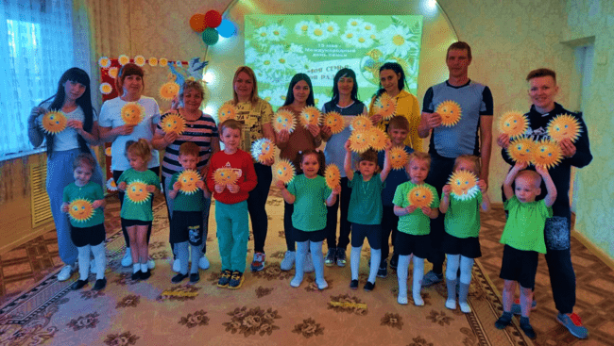
Детско-родительский проект
«Семьёй играем-
здоровье укрепляем!»
Воспитатель МБДОУ № 2
Горбенко Юлия Викторовна

Slide 2
Ожидаемые результаты проектной деятельности
Для детей
Для родителей
Развитие личностных качеств ребенка, направленных на формирование в воспитаннике понимания необходимости формирования полезных привычек, позитивного и уважительного отношения к здоровому образу жизни.
Осознание детьми и взрослыми необходимости ведения здорового образа жизни и повышение ответственности родителей за здоровье детей.

Slide 3
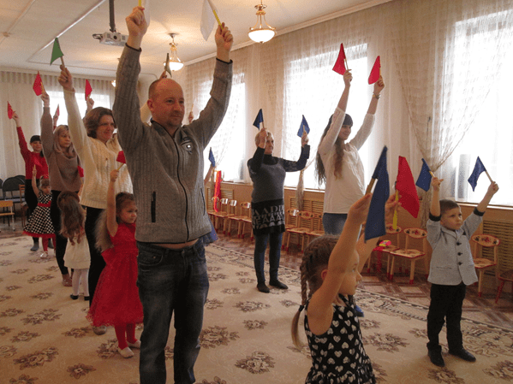
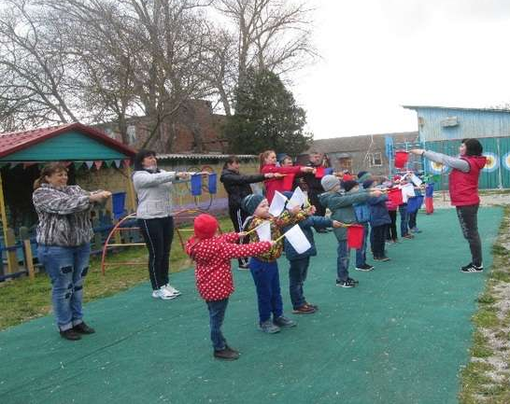
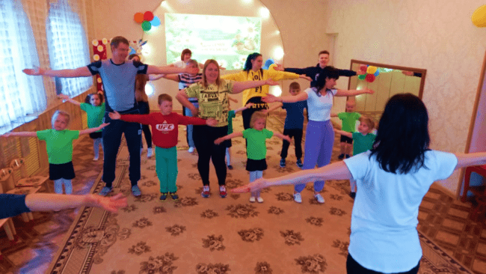
Утренняя гимнастика

Slide 4
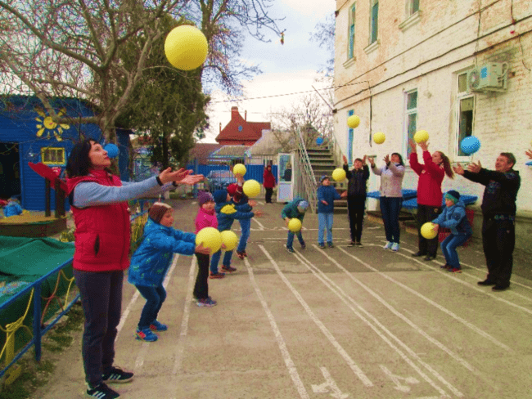
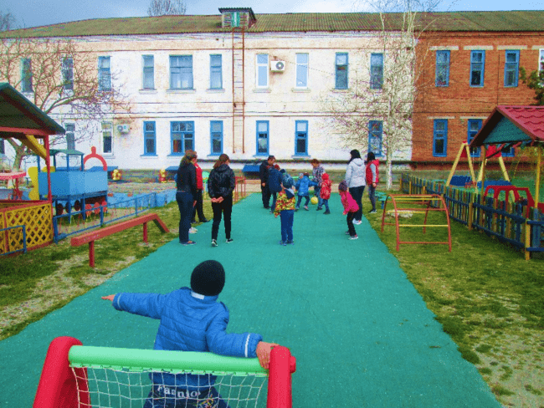
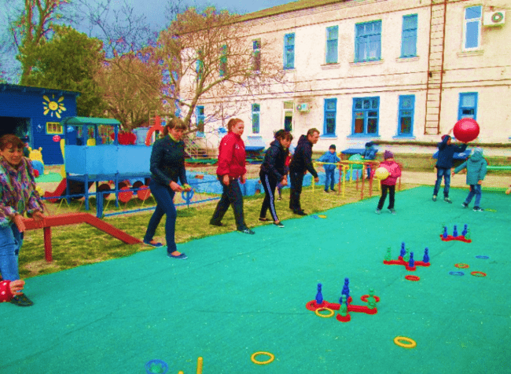
День здоровья

Slide 5
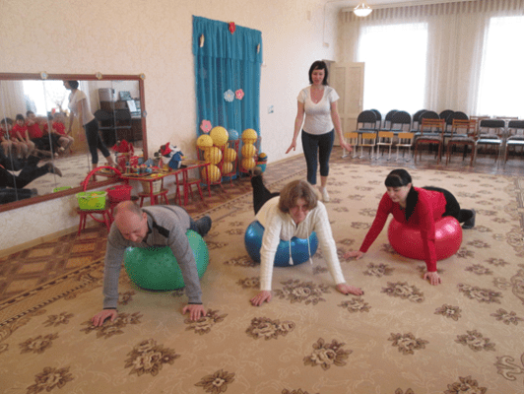
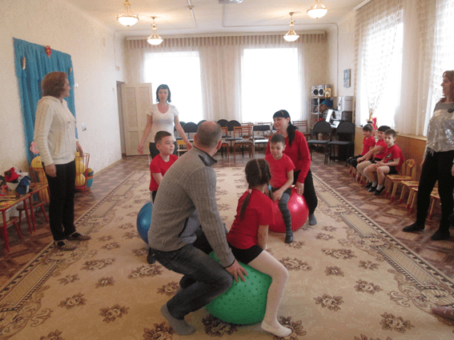
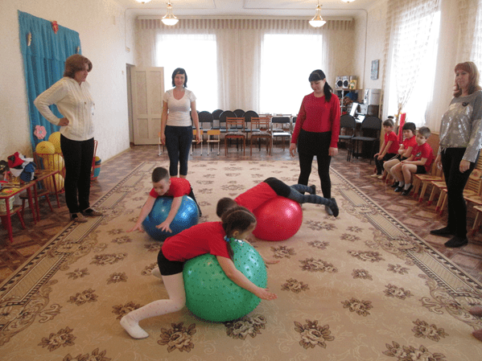
Совместная оздоровительная деятельность
взрослого с ребёнком

Slide 6
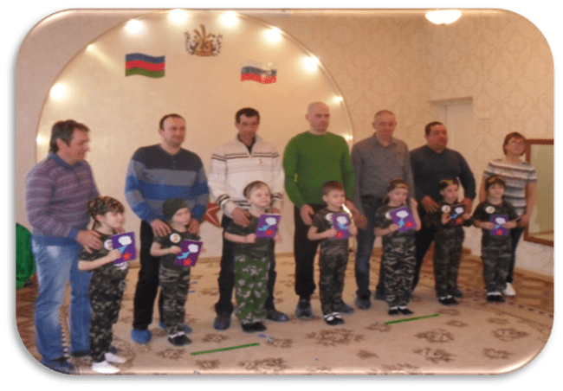
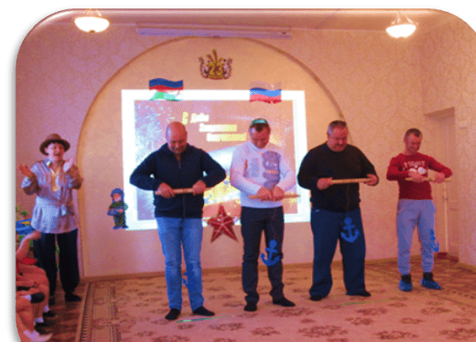
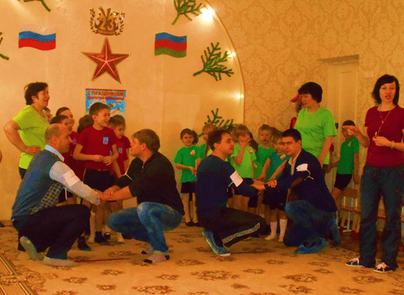
Спортивные досуги и развлечения

Slide 7
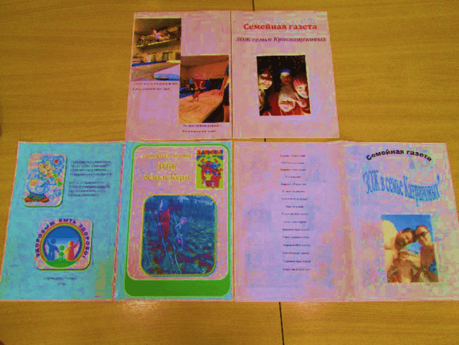
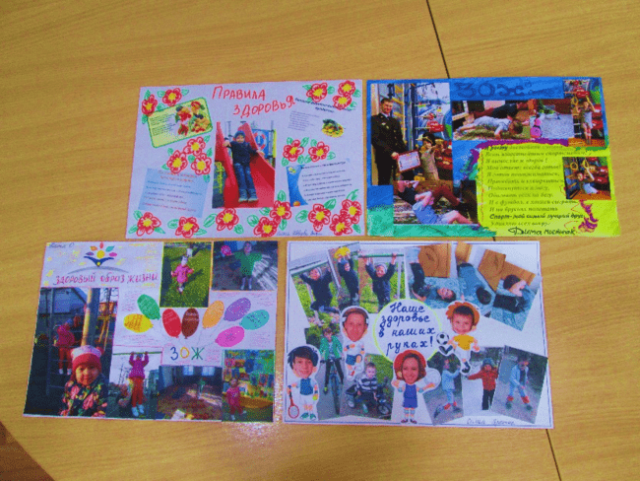
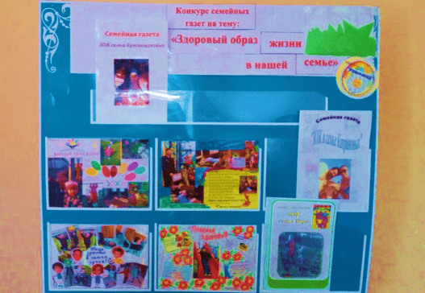
Выставка семейных газет
«Здоровый образ жизни в нашей семье»

Slide 8
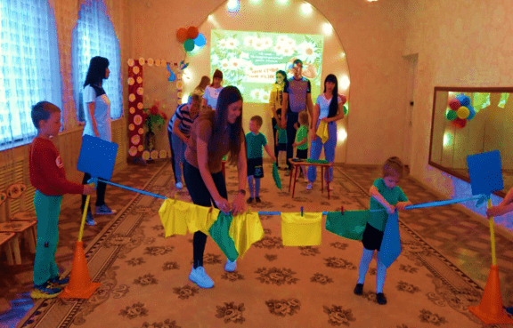
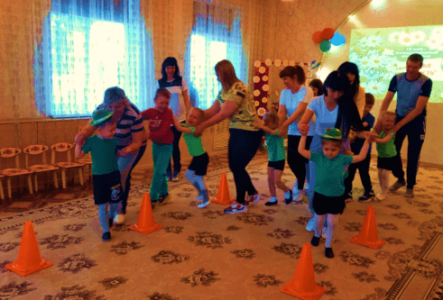
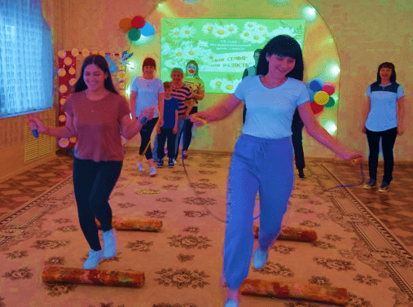
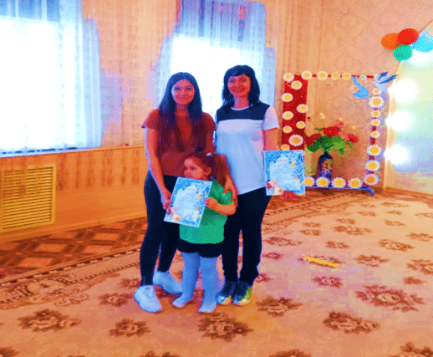
Семейная игротека

Slide 9




Конкурсы

Slide 10
Просветительская работа
Буклеты, памятки
«Спорт - здоровый образ жизни!»
Картотеки утренней гимнастики
Стендовая информация для родителей
«Спорт и дети»

